Slide 1
面向深度学习的图像识别和目标跟随系统设计
指导教师：赵振刚
项目成员：程 欣
齐昱博
石 强
万璐敏

Slide 2
Content
1 项目目标
2 整体设计方案
3 已完成进度
4 下阶段任务

Slide 3
1
PART ONE
项目目标

Slide 4
项目目标
1
希望通过本次工程实践，完成一个可以在机器人平台上实现的面向深度学习的图像识别和目标跟随系统的设计。
目标分为两个阶段
构建基于深度学习的图像识别模型，能够完成人脸、交通标志等目标的识别等功能；
将模型移植到机器人平台上，使机器人能完成目标识别功能，并根据识别结果做出响应。

Slide 5
2
PART TWO
整体设计方案

Slide 6
整体设计方案
2
软件平台：
采用yolo模型作为深度学习目标识别算法模型。
硬件平台：
采用turtlebot机器人，利用其自带的在ros平台上使用的集成功能包，来完成控制底盘和摄像头。

Slide 7
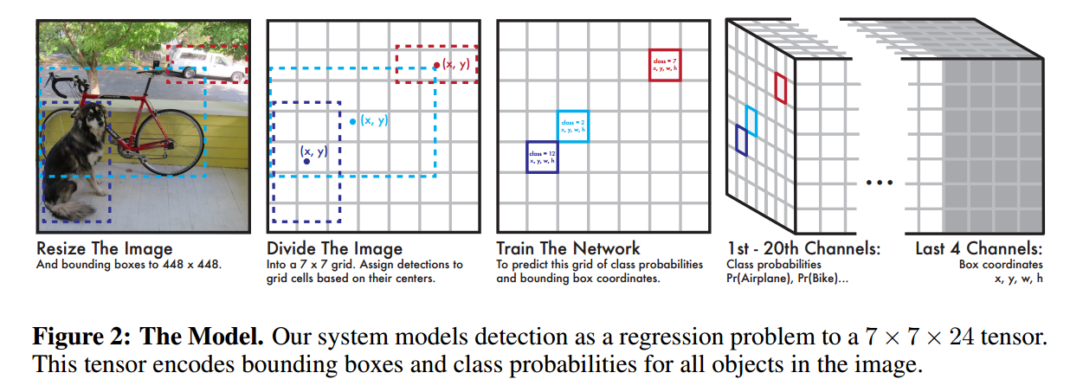
yolo模型
2
YOLO(You Only Look Once)则把物体框的选择与识别进行了结合，一步输出，即变成”You Only Look Once”。 所以识别速度非常快，达到每秒45帧，而在快速版YOLO(Fast YOLO，卷积层更少)中，可以达到每秒155帧。
Notes:
深度学习通过使用大量训练集学习的方式获取特征进行分类，在训练集足够大的情况下，利用合适的模型，会取得优于传统方法的精确度，并且有更广泛的适用性。

Slide 8
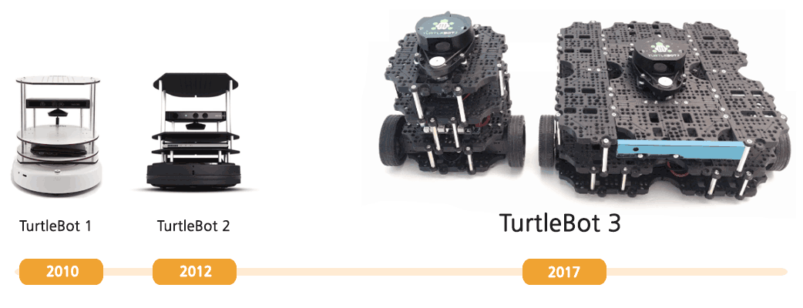
turtlebot
2
TurtleBot 2的硬件主要有Yujin Kobuki移动底座、Kinect视觉传感器、双核笔记本、2200mAh电池和可装卸的结构模块。TurtleBot 2使用目前最流行的ROS（Robot Operating System ）作为操作系统，能实现3D地图导航、跟随等功能。
Notes:
(RBM)限制波尔兹曼机
1、卷积神经网络：卷积神经网络是建立在传统人工神经网络上的一种深度学习的算法，是一个多层感知器。在卷积神经网络中输入的是原始图像的一个小的部分，通过数字滤波器或者降采样逐层去获得上一层的特征。（从前到后的训练思想）
优点：权值共享，参数减少。
2、深度信念网络：深度信念网络是一种概率生成模型。通过利用深度神经网络的预训练结果作为网络的初始权值，再使用反向传播算法或者其他算法对权值进行微调。（分层训练的训练思想）
优点：对于训练数据比较缺乏的情况下是非常有用的。
弊端：对于检测一个给定的特征的权值，每个位置都要分别去学习，增加了运算量。
3、自动编码器：将神经网络的隐含层看成是一个编码器和解码器，输入数据经过隐含层的编码和解码，到达输出层时，确保输出的结果尽量与输入数据保持一致。

Slide 9
3
PART THREE
已完成进度

Slide 10
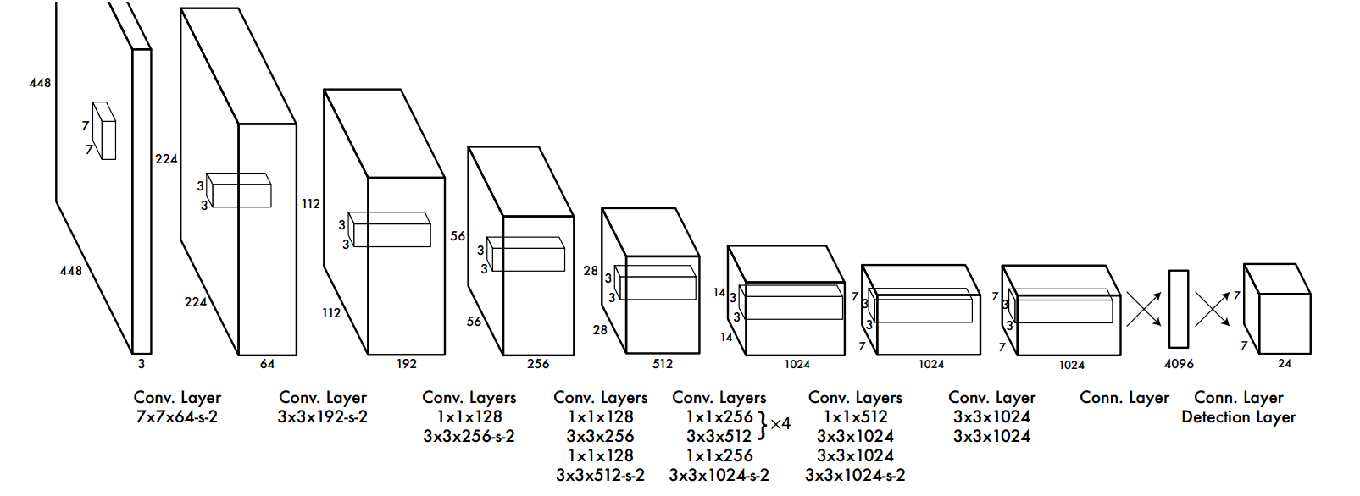
已完成进度
3
软件平台：
完成在pc端yolo深度学习网络模型的构建，训练，测试。

Slide 11
已完成进度
3
硬件平台：
掌握了在ros平台上对turtlebot机器的视觉系统和底盘控制系统的使用方法，能够完成在ros平台上利用opencv的物体跟踪。
Notes:
卷积神经网络
1.采用隐式的方式从训练数据中进行学习，而不是显示的特征抽取；
2.卷积网络相对于神经元彼此相连网络的一大优势就是同一特征映射面上的神经元权值相同；（网络并行学习；权值共享降低了网络的复杂性，特别是多维输入向量的图像可以直接输入网络这一特点避免了特征提取和分类过程中数据重建的复杂度。）
3.特征提取和模式分类同时进行，并同时在训练中产生；
以上三个特征使得卷积神经网络可以直接处理灰度图片，能够直接用于处理基于图像的分类；（流的分类方式几乎都是基于统计特征的，这就意味着在进行分辨前必须提取某些特征。然而，显式的特征提取并不容易，在一些应用问题中也并非总是可靠的。卷积神经网络，它避免了显式的特征取样，隐式地从训练数据中进行学习。这使得卷积神经网络明显有别于其他基于神经网络的分类器，通过结构重组和减少权值将特征提取功能融合进多层感知器。）

Slide 12
4
PART FOUR
下阶段任务

Slide 13
下阶段任务
4
在下阶段中，我组的主要任务是完成对系统最后，软硬平台的信息交流和整个系统的测试的任务。
在此阶段，我们打算利用yolo神经网络的输入输出的特性，利用ros平台的消息订阅系统，将机器人的视频流转化为可作为神经网络输入的图片信息，经过网络输出一个包含目标位置信息的空间坐标，传回机器人，并进行相应的移动。

